Slide 1
Die halbautomatische Hobbygärtnerhilfe
Vorgestellt, programmiert und gebaut von:
Jonas, Niclas und Raphael
Mentor*in:
Murdoc, Julia

Slide 2
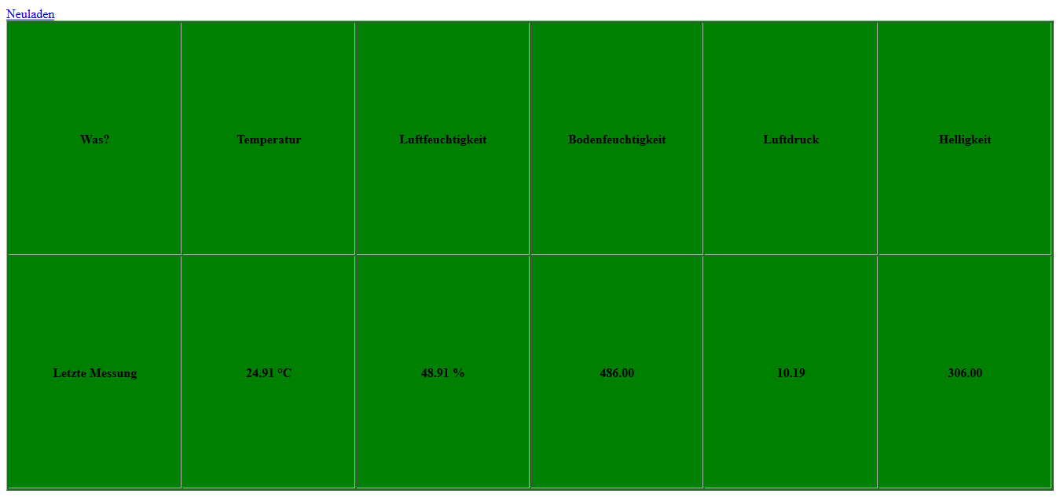
Das Endprodukt
Das ist das Endprodukt von unserer Arbeit. Es besitzt eine Website.
Hier ist die Website

Slide 3
Problem/Fragestellung
Manche Pflanzen gehen ein, wegen zu wenig Wasser und manche gehen ein, wegen zu viel Wasser
Muss man so viele Ressourcen für nicht verschwenden?

Slide 4
Anfangsprobleme
Reinkommen ins Thema
Website
Kabelsalat

Slide 5
Die Daten und die Technologien
Die Sensoren können wahrnehmen:
Temperatur
Helligkeit
Feuchtigkeit im Boden / in der Luft
Luftdruck

Slide 6
Testen!!
Wir überzeugen euch, das es funktioniert!

Slide 7
Danke fürs zuhören!
Das war unsere Vorstellung unseres Projekts beim Jugend hackt.
Wir hoffen, das es euch gefallen hat!

